Slide 1











-
-
?
Các thầy, cô
về dự giờ lớp 4
Notes:
`

Slide 2

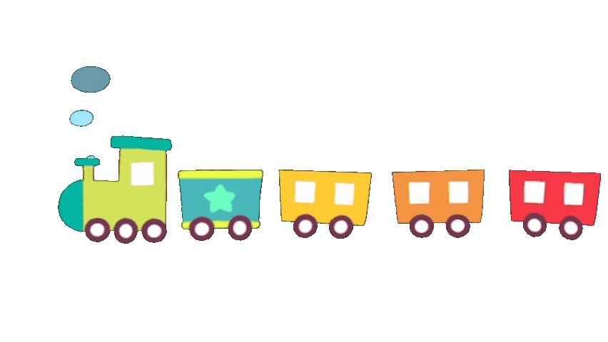


Khởi động
Trò chơi: Bạch Tuyết và 7 chú lùn.
Giúp Bạch Tuyết tìm chú lùn (Bạch Tuyết và các chú lùn đang chơi trốn tìm, sau mỗi gốc cây là một con vật hoặc chú lùn đang trốn. Nếu các bạn trả lời đúng câu hỏi thì sau gốc cây đó chú lùn sẽ xuất hiện, các bạn sẽ giúp Bạch Tuyết tìm được chú lùn; nếu sai thì các bạn thử tìm lại tiếp nhé!

Slide 3
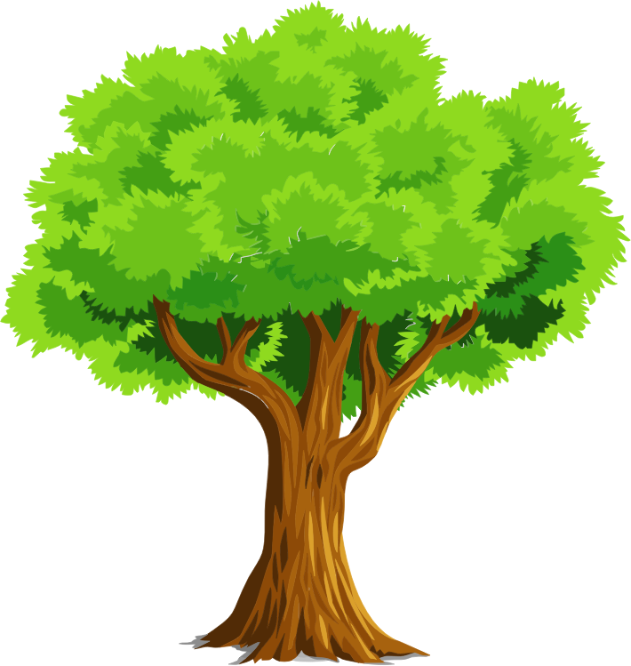
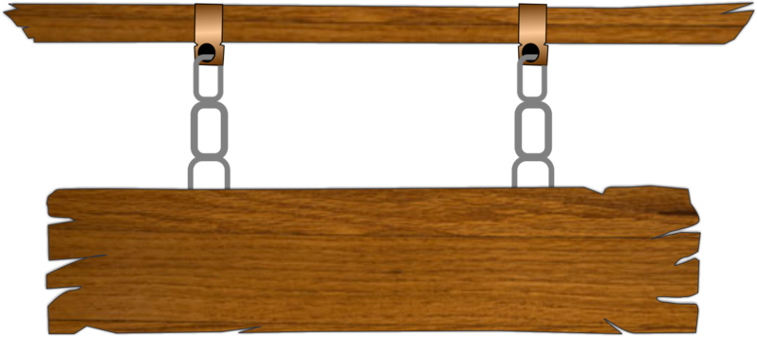
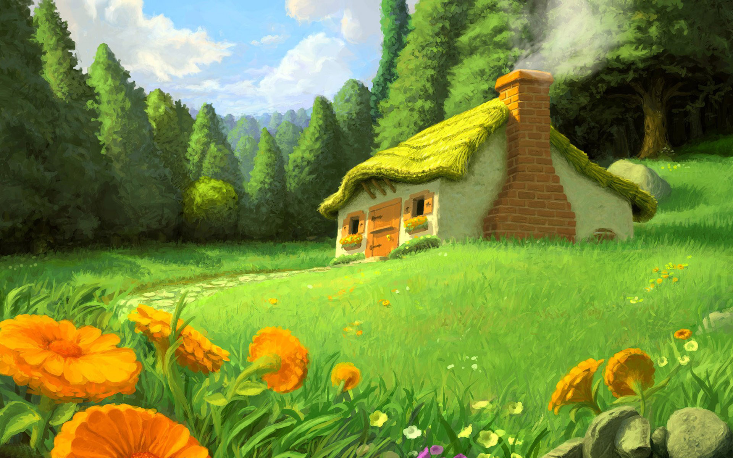

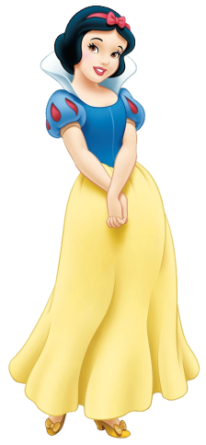
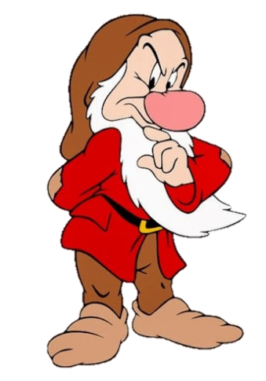
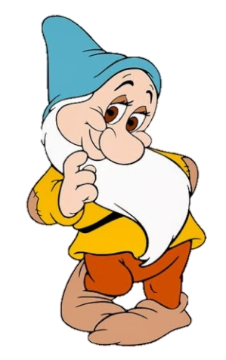
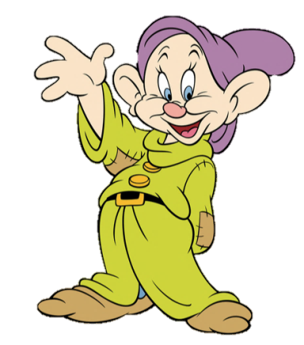
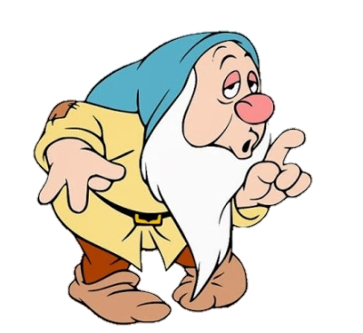
CHƠI TRỐN TÌM
CÙNG BẠCH TUYẾT VÀ 7 CHÚ LÙN

Slide 4
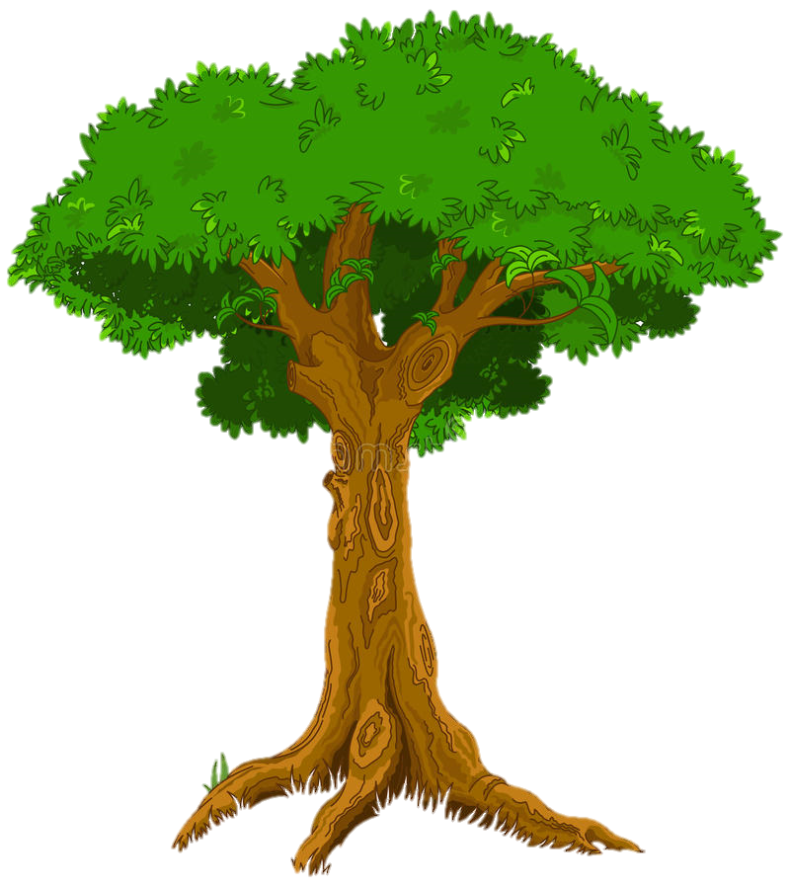
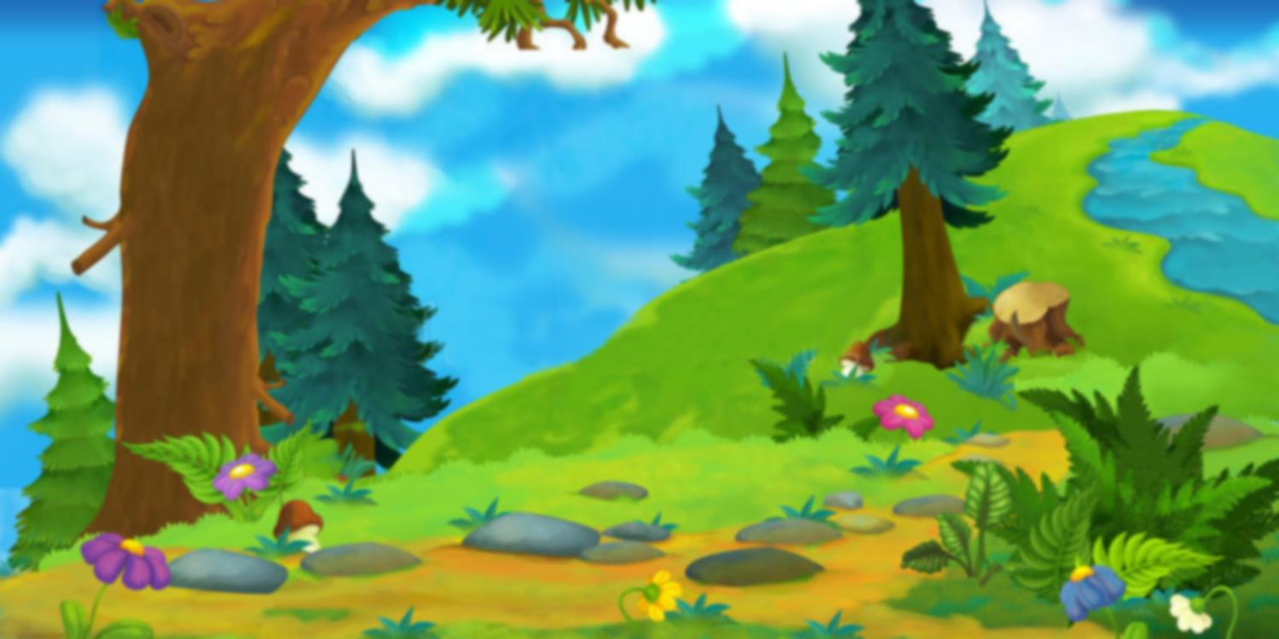



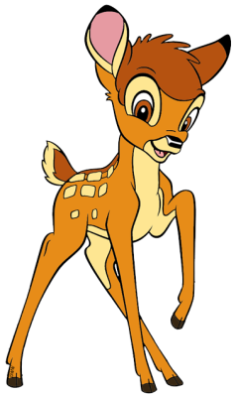
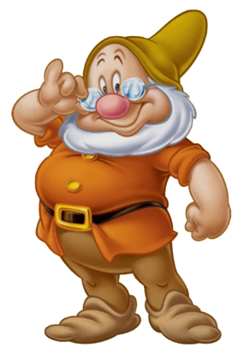
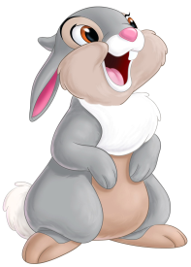
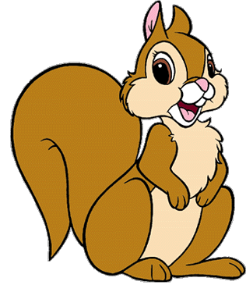
“Viết đoạn văn về câu chuyện em thích là nêu … về câu chuyện” Từ còn thiếu là:
A. Nội dung
B. Bài học
C. Ý nghĩa
D. Cảm nghĩ
ĐÚNG RỒI

Slide 5

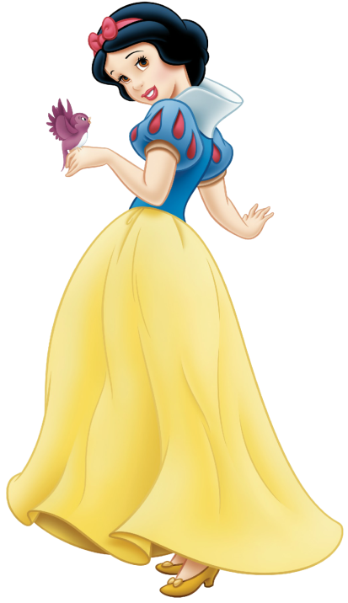
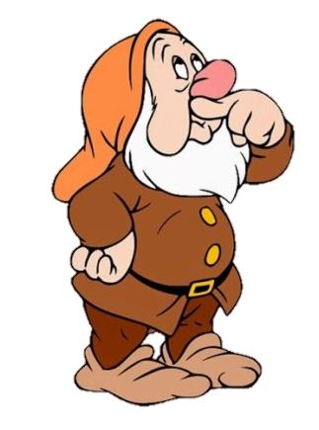
Câu giới thiệu câu chuyện và nêu cảm nghĩ chung về câu chuyện là câu?
A. Kết đoạn
B. Mở đoạn
C. Thân đoạn
D. Cuối đoạn
ĐÚNG RỒI

Slide 6
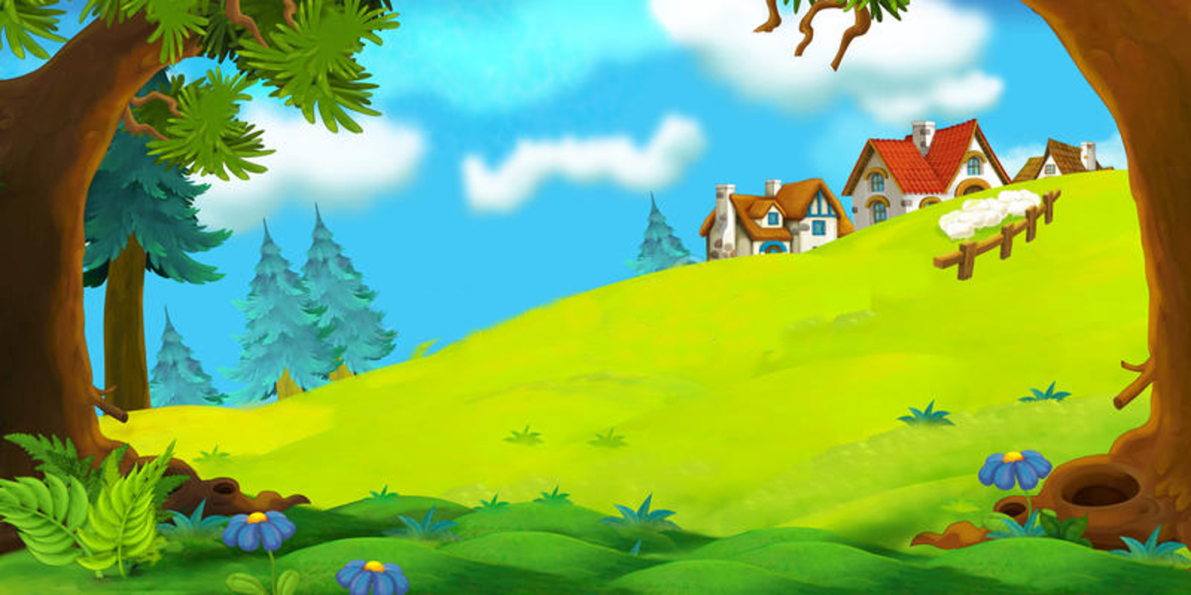
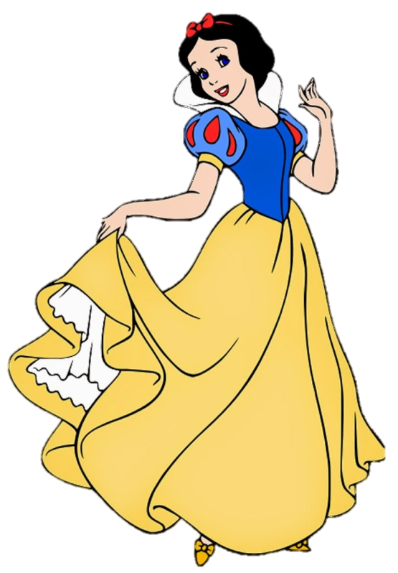
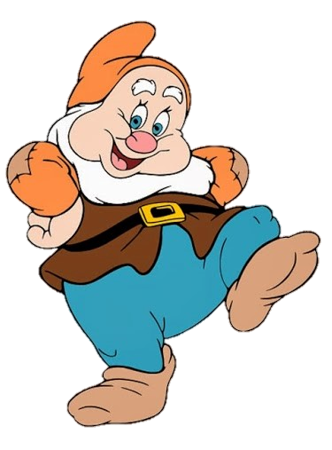
“Nhiệm vụ của các câu thân đoạn trong đoạn văn kể một câu chuyện làm rõ cảm nghĩ của câu mở đoạn” Đúng hay sai?
A. Đúng
B. Sai
ĐÚNG RỒI

Slide 7
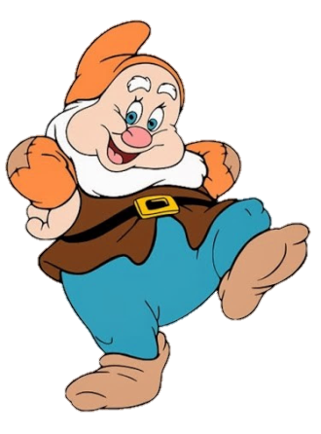

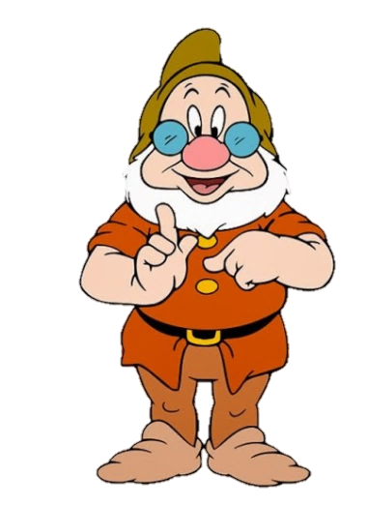

Slide 8
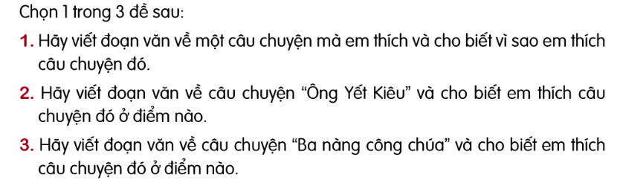
Bài viết:
LUYỆN TẬP VIẾT ĐOẠN VĂN VỀ MỘT CÂU CHUYỆN EM YÊU THÍCH

Slide 9
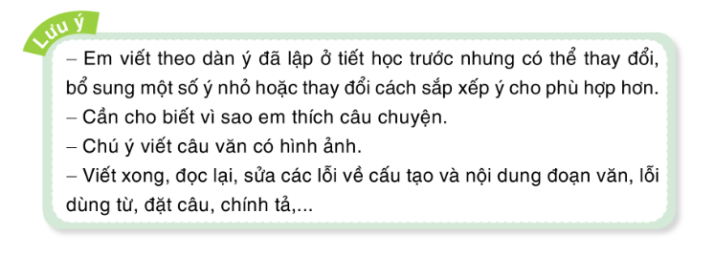
Hoạt động 1: Viết đoạn văn

Slide 10
Bài viết:
LUYỆN TẬP VIẾT ĐOẠN VĂN VỀ MỘT CÂU CHUYỆN EM YÊU THÍCH
Hoạt động 1: Viết đoạn văn
Hoạt động 2: Trình bày đoạn văn đã viết

Slide 11
Trong những câu chuyện đã học, em thích nhất là câu chuyện Cây khế. Cây khế là một câu chuyện cổ tích của nước ta mang trong mình bài học ý nghĩa. Chuyện kể về hai anh em ruột nhưng có tính cách trái ngược nhau. Người anh tham lam, lười biếng bao nhiêu thì người em hiền lành, chăm chỉ bấy nhiêu. Sau khi cha mất, người anh chia cho em mình một cây khế già và một túp lều tranh rồi lấy hết gia sản. Người em ở lều tranh chăm chỉ làm lụng mỗi ngày và chăm sóc cây khế. Năm đó khế ra trái rất sai và ngọt nên có chim lạ đến ăn. Thấy người em than thở vất vả, chim hứa ăn khế sẽ trả vàng. Và chở người em ra đảo lấy vàng về. Nhờ đó, người em trở nên giàu sang. Biết chuyện, người anh xin đổi gia tài lấy cây khế của em, rồi bắt chước em than thở với chim. Tuy nhiên do tham lam, hắn may cái túi lớn gấp bốn lần chim dặn và lấy quá nhiều vàng khiến chim không chở nổi. Trên đường về lại gặp bão lớn, thế là hắn cùng số vàng đó rơi xuống biển sâu. Câu chuyện đã dạy cho em bài học về lòng trung thực và sự chăm chỉ trong cuộc sống “nếu có tính tham lam, gian dối thì sẽ có kết thúc bi kịch như người anh mà thôi”

Slide 12

Vận dụng

Slide 13
Chúc các em học tập tốt!

